Slide 1
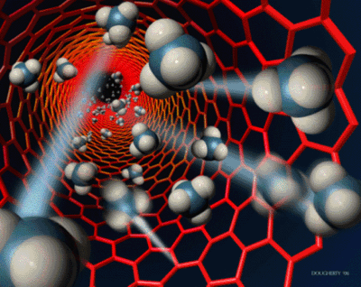
თბილისის სახელმწიფო
უნივერსიტეტის ზუსტ და საბუნებისმეტყველო მეცნიერებათა ფაკულტეტის ფიზიკის დეპარტამენტი
კონდენსირებული გარემოს ფიზიკა (მიკრო და ნანოელექტრონიკა)
მიკრო და ნანო მასალების მიღება და კვლევა
მომხსენებელი: ასოც. პროფ. ამირან ბიბილაშვილი
თანაავტორები: ზ. ყუშიტაშვილი , ზ. ჯიბუტი და ლ. ჯიბუტი
მეშვიდე საფაკულტეტო კონფერენცია ზუსტ და საბუნებისმეტყველო მეცნიერებებში
თბილისი 2019

Slide 2
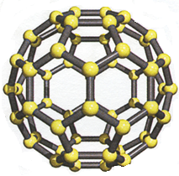
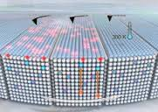
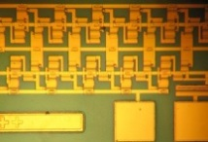
ინტეგრალური სქემების მასალების მიღება
პრეზენტაციის სტრუქტურა:
1) საკითხის პრობლემა, აქტუალობა;
2) მიზანი და საკითხის გადაჭრისთვის –მოკლე აღწერა, ინოვაციურობა;
3) მიღებული შედეგები;
4) დასკვნა.
განიხილება დაბალტემპერატურული პროცესებით
ა) გალიუმის ნიტრიდისა და 2) ცირკონიუმის ოქსიდების ფირების მიღება და კვლევა:

Slide 3
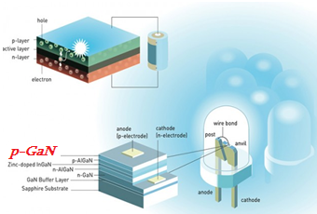
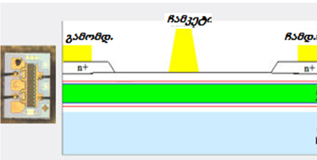
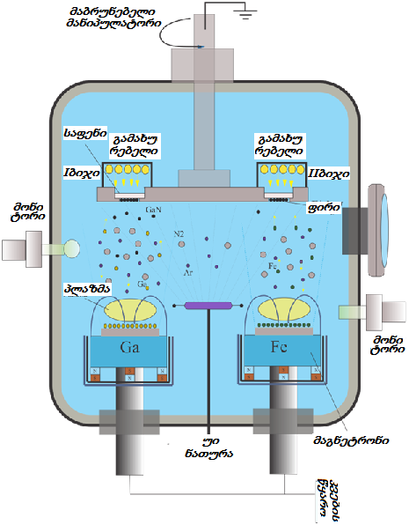
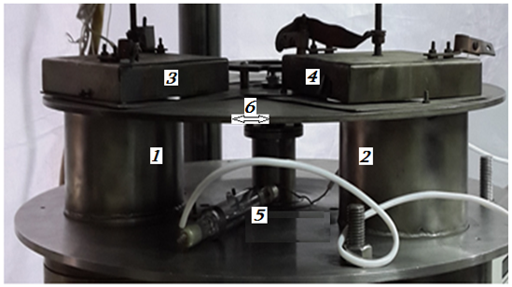
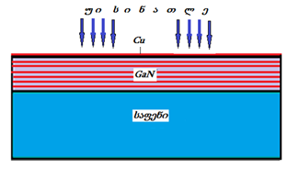
ა) მესამე ჯგუფის ელემენტის ნიტრიდის (p-GaN) ფორმირება, ელექტრო–ფიზიკური და ოპტიკური მახასიათებლების შესწავლა.
1) ახალი მასალის მიღება და კვლევა – (p-GaN)
ცისფერი დიოდის სტრუქტურა.
ზედიდი სიხშირის ვტ–ის სტრუქტურა
2) ორმაგნიტრონიანის
სქემატური სახე
მოდერნიზებული
უი დასხივებით:
მიღებული ნიმუშის სახე

Slide 4
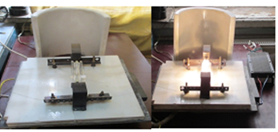
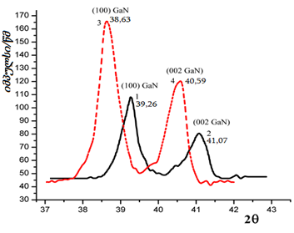
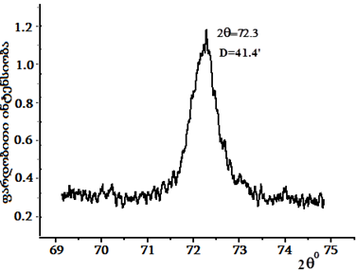
GaN ფირების დამუშავება და ანალიზი
მოდერნიზებული იფგ–ს დანადგარი
ღია და ღიად ჩართული მდგომარეობაში
გამოსხივების წყარო ჰალოგენური ნათურა КГ 1000-220; სიმძლავრის ცვლილება 0–190 ვტ./სმ²; იმპულსის ხანგრძლივობა 0.1-დან 1000 წმ-მდე, 0.1 წმ-ის ბიჯით; უი:სიმძლ.სიმკვ.93ვტ/სმ².
3) იზომებოდა: 1) გამოსვლის მუშაობა; 2) ნახევარგამტარის ტიპი ; 3) კუთრი წინაღობა; 4) ზედაპირის სიმქრქალე; 5) ფირის სისქე ; 6) ოპტიკური შთანთ–ქმის, არეკვლის და გაშვების სპექტრები და 7) რენტგენული სტრუქტურა
GaN -ის რენტგენო-დიფრაქციული მრუდები იფო-მდე (–) და შემდეგ (–).
რენტგენო-დიფრაქციული მრუდი
Cu-ით ლეგირების და იფგ-ს შემდეგ

Slide 5
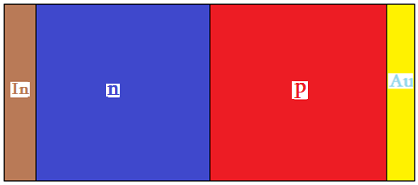
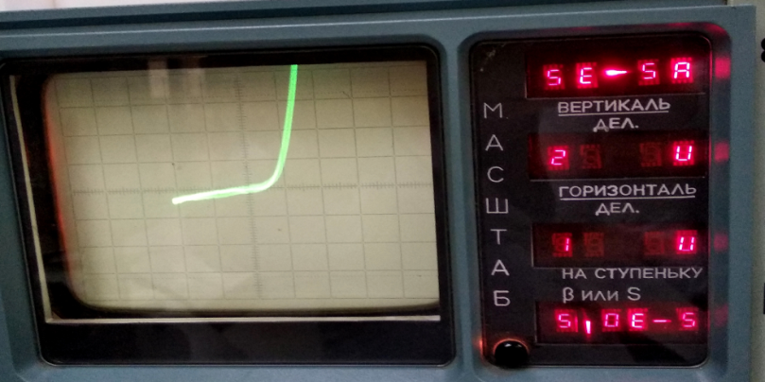
GaN-ის მიღება და ზოგიერთი პარამეტრები
GaN–ზე მიღებული ჰორიზონ–
ტალური p-n გადასასვლელი
p-n დიოდის ვამ–ის პირდაპირი
და უკუ შტო.
მიღება:P=(3,0÷6,5)10^{–4}მმ.ვც.სვ; I მაგნ. T=(300÷500)⁰C; I=(150÷200)მა;
U=(350÷400)ვ; ერთი შრის t_{დაფ}=(2÷3)წთ. II მაგნ. I=(0,5÷0,7)ა; U=(350÷370)ვ; t_{დაფ}=(5÷7)წმ; t_{უი}=(1÷3)წთ. II მაგნ. Cu P; იფდ 5წმ იმპ. 2÷10 რაოდ. უი–ის თანხლებით
პარამეტრები: GaN – სისქე 100÷150 ნმ; აკრძალილი ზონა 3,4ევ;
გამოსვლის მუშაობა 5,1; კუთრი წინაღობა (0,13÷41,0) ომი·სმ; n=(2,3÷32,1). 10¹⁷სმ^{–3} ; ძვრ-ობა (11÷66) სმ²/ვ.წმ; GaN(p) p= (7·10¹⁶÷3·10¹⁸ )სმ^{–3}; ძვრ-ობა
(10÷20) სმ²/ვ.წმ.
4) დასკვნა: დამუშავდა ლეგირების ახალი ტექნოლოგია ნიტრიდის ზრდის პროცესში ულტრაიისფერი სინათლის თანხლებით; რაც ინოვაციურია და ლიტერატურაში არ გვხვდება. შემდგომი იმპულსურ–ფოტონური დამუშავება აუმჯობესებს ლეგირების ხარისხს; გალიუმის ნიტრიდის სპილენძით ლეგირება იძლევა p–ტიპის გამტარებლობას –ზე. მიღებულია p-n გადასვლელი, რაც უზრუნველყოფს მის ფართო გამოყენებას
GaN

Slide 6
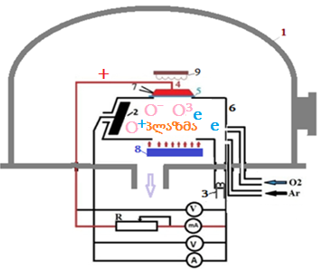
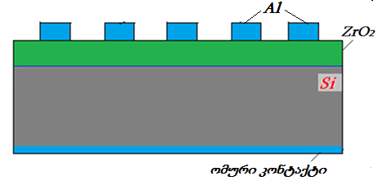
ბ) უი გამოსხივებით სტიმულირებული პლაზმური
ანოდირებით ZrO₂–ის მიღება და კვლევა
1) ახალი მასალის მიღება და კვლევა – ZrO₂
2) ZrO₂
≈5ევ;
შიგა შრე შეუვსებელი; მემრისტორში; ველის
ტრანზისტორში; იონისტორში; ელემენტთა იზოლაცია და ა.შ.
მაღალი ტემპერატურა იწვევს არასასურველ მოვლენებს მიკრო და ნანო მასალებსა და სტრუქტურებში.
ნიმუში
მიღება:
საფენი Si, p-ტიპის, [100], 10¹⁵სმ^{–3}
; მასზე ელექტრო–
სხივური მეთოდით P=5·10^{–5} მმ.ვც.სვ. დაეფინა Zr (99.98%),300⁰C-ზე. ანოდირების დანადგარში
ნიმუშის მოთავსების შემდეგ P=5·10^{–6}მმ.ვც.სვ., Ar და O₂ შეშვება 2:8 ;Iფ=0.5;1.0 და 2 მა/სმ²;Uფ >0;T=
300⁰C
უი λ=400ნმ. მიიღება
მონ–სრუქტურა
უი სტიმულირებული პლაზმური
ანოდირების დანადგარი
მონ–სრუქტურა

Slide 7
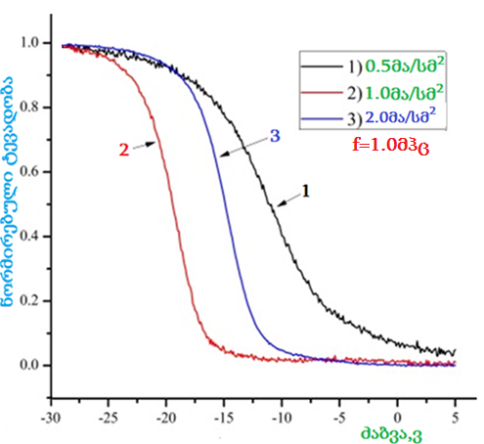
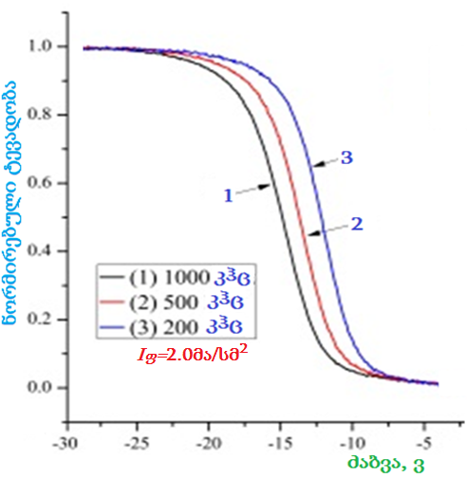
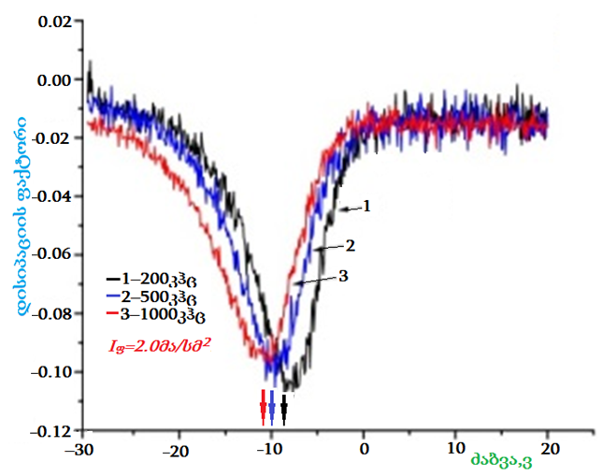
3)ZrO₂ ოქსიდის ზოგიერთი პარამეტრები
C-V-დან პარამეტრები
Iფ, მა/სმ² | Vბრ.ზ ვ | Vზღ ვ | Qოქს. ნკ.სმ^{–2} | Cmin პფ | Nss10¹⁰ სმ^{–2}·ევ^{–1}
2 | 1.40 | –21.2 | 2.83 | 0.96 | 1.8
1 | 1.78 | –25.4 | 4.41 | 0.96 | 2.8
0.5 | 2,67 | –13.9 | 3.65 | 1.06 | 2.3
ნორმირ. C-V მახ–ლი
ნორმირ. C-V მახ–ლი
ZrO₂-ის ძირითადი პარამეტრები
Iფ,მა/სმ² | 2 | 1 | 0.5
f,კჰც | 200 | 500 | 1000 | 200 | 500 | 1000 | 200 | 500 | 1000
d,ნმ | 45 | 45 | 45 | 52 | 52 | 52 | 40 | 40 | 40
Cმაქ,პფ | 2.6 | 2.70 | 2.70 | 1.80 | 1.78 | 1.78 | 2.73 | 2.74 | 2.74
ɛ/ɛ₀ | 22. | 22.9 | 22.9 | 18.6 | 18.7 | 18.7 | 21.1 | 21.2 | 21.2
tgδ,˂0 | 0.1 | 0.11 | 0.09 | 0.26 | 0.25 | 0.24 | 0.36 | 0.35 | 0.34
დისიპაციის ფაქტორი (f)

Slide 8
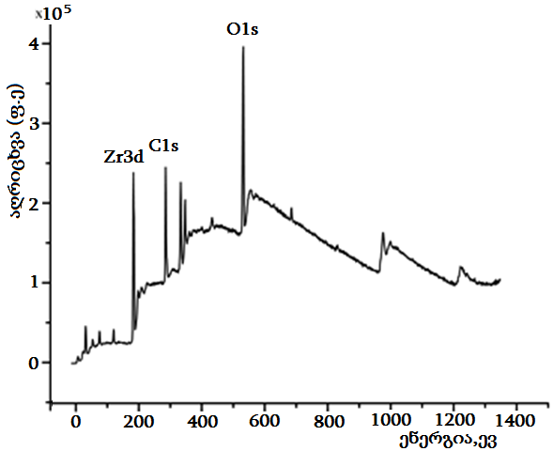
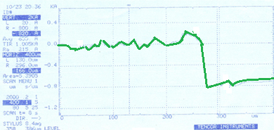
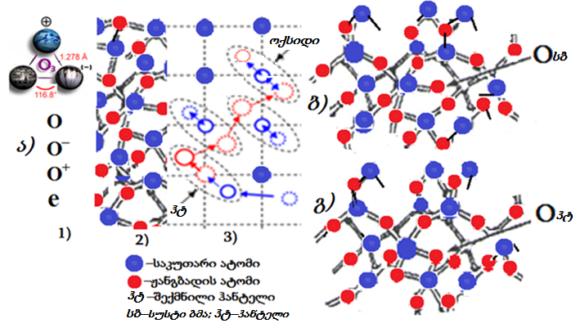
ZrO₂-ის ფოტოელექტროსკოპია, სიმქრქალე და მექანიზმი
.
ZrO₂-ის XFE სპექტროსკოპია
ZrO₂-ის სიმქრქალე და სისქე
1)
2) გამყოფ საზღვარზე პლაზმა–ოქსიდი უი იონიზაცია;
3) დამაკ. ანტიდამაკ. , ჩქარდება (ν–) და (ν⁺) და
იზრდება D_{O2;}
მექანიზმი
4) დასკვნა:
ZrO₂ მიღებულ იქნა დაბალტემპერატურული უი–ით სტიმულირებული პლაზმური ანოდირებით; შესწავლილია მისი ელექტრო–ფიზიკური პარამეტრები; შესაძლებელია მისი გამოყენება მიკრო და ნანო ელემენტებში

Slide 9
2018 წელს პუბლიკაციები და კონფერენციაში მონაწილეობა: პუბლიკაციები:
1) A.Bibilashvili, Z.Kushitashili,“C-V Characterizion and Electric Parameters of ZrO₂ Received UV Stimulated Plasma Anodizing” Journal of Natural Sciences,2018,vol.6,No.2, p. 38; ISSN2334-2943(Print) 2334-2951(Onl);
DOI:10.15640/jns.v6n2a1; URL:https://doi.org/10.15640/jnsv6n1&2a1
კონფერენციები:
1) Z.Kushitashvili,A.Bibilashvili , BIT^{ˊ}s 7th Annual World Congress of Advanced Materials-2018, September 13-15, 2018, 197, Xiamen, China;
2) A.Bibilashvili,N.Dolidze,Z.Kushitashvili,R.Melkadze,G.Skhiladze, 5th Intern. Conf. ”Nanotechnologies” Nano-2018, November 19-22, 2018, 29, Tbilisi, Georgia; ISBN 978-9941-28-320-8; http://www/gtu.ge;
3) Z.Taliashvili,A.Bibilashvili,A.Tavkhelidze, 5th Intern. Conf. ”Nanotechnolo-gies” Nano-2018, November 19-22, 2018, ISBN 978-9941-28-320-8
http://www/gtu.ge;
4) L.Jibuti, Z.Jibuti, R. Melkadze, 5th International Conf. ”Nanotechno-logies” Nano-2018, November 19-22, 2018, 82-83, Tbilisi, Georgia; ISBN 978-9941-28-320-8; http://www/gtu.ge.

Slide 10
მადლობა
ყურადღებისთვის!

